Slide 1

Funktionsweise dieser Präsentation
Unten links und rechts findest du zwei Pfeile, mit denen du zur vorherigen oder zur nächsten Folie navigieren kannst.
Alternativ kannst du auch die Pfeiltasten auf der Tastatur benutzen.
Audiodateien werden in der Präsentation automatisch wiedergegeben. Wenn du sie noch einmal anhören möchtest, dann suche das folgende Symbol und klicke mit der Maus erneut darauf:
Du kannst die Präsentation jederzeit mit der Esc-Taste oben links auf der Tatstatur beenden.

Slide 2

Streuungsmaße in der Statistik
Notes:
HINWEIS:
Wenn Sie das Bild auf dieser Folie ändern möchten, wählen Sie es aus, und löschen Sie es. Klicken Sie anschließend auf das Symbol "Bilder" im Platzhalter, um ein eigenes Bild einzufügen.

Slide 3
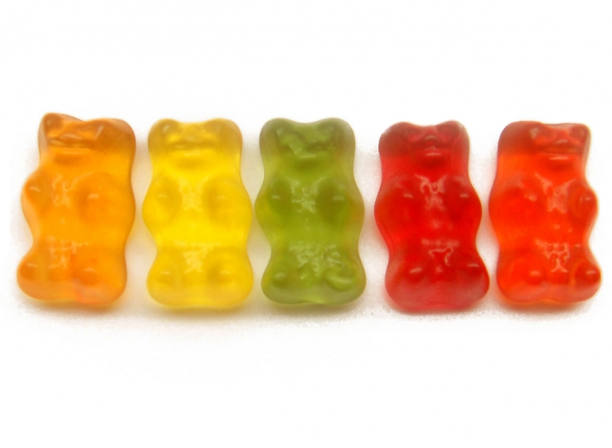
Es gibt etwas zu gewinnen!

Slide 4

Es gibt etwas zu gewinnen!
Lostopf 1:
Gewinn: 90 Gummibärchen
Anzahl Gewinne: 1
Anzahl Nieten: 29

Slide 5

Es gibt etwas zu gewinnen!
Lostopf 2:
Gewinn: 10 Gummibärchen
Anzahl Gewinne: 9
Anzahl Nieten: 21

Slide 6

Es gibt etwas zu gewinnen!
Lostopf 1:
Gewinn: 90 Gummibärchen
Anzahl Gewinne: 1
Anzahl Nieten: 29
Lostopf 2:
Gewinn: 10 Gummibärchen
Anzahl Gewinne: 9
Anzahl Nieten: 21
Für welchen Versuch entscheidest du dich? Begründe deine Entscheidung!

Slide 7
Es gibt etwas zu gewinnen!
Lostopf 1:
Gewinn: 90 Gummibärchen
Anzahl Gewinne: 1
Anzahl Nieten: 29
Arithmetisches Mittel:
Gewinnwahrscheinlichkeit:
Lostopf 2:
Gewinn: 10 Gummibärchen
Anzahl Gewinne: 9
Anzahl Nieten: 21
Arithmetisches Mittel:
Gewinnwahrscheinlichkeit:
Für welchen Versuch entscheidest du dich? Begründe deine Entscheidung!

Slide 8
Es gibt etwas zu gewinnen!
Lostopf 1:
Gewinn: 90 Gummibärchen
Anzahl Gewinne: 1
Anzahl Nieten: 29
Arithmetisches Mittel: 3
Gewinnwahrscheinlichkeit: ca. 3%
Lostopf 2:
Gewinn: 10 Gummibärchen
Anzahl Gewinne: 9
Anzahl Nieten: 21
Arithmetisches Mittel: 3
Gewinnwahrscheinlichkeit: 30%
→ Wie können wir in der Statistik für einen der beiden Versuche argumentieren?

Slide 9
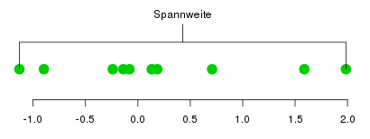
Spannweite
Die Spannweite gibt die Differenz zwischen dem größten und dem kleinsten Wert einer Messreihe an.

Slide 10
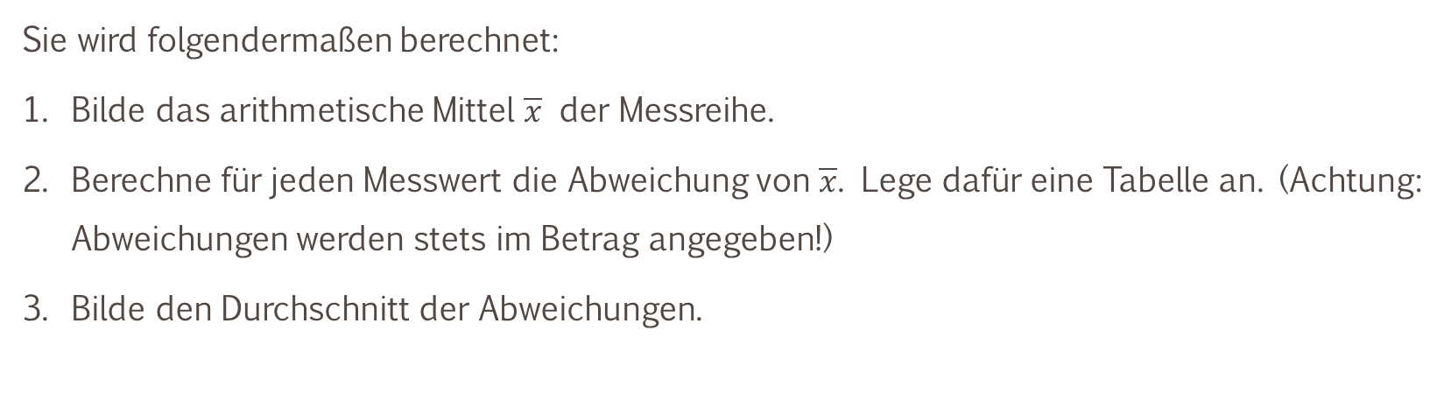
Durchschnittliche Abweichung
Die durchschnittliche Abweichung d gibt an, wie stark eine Messreihe von ihrem arithmetischen Mittel abweicht.
Sie wird folgendermaßen berechnet:
Bilde das arithmetische Mittel $\overline{x}$ der Messreihe.
Berechne für jeden Messwert die Abweichung von $\overline{x}$. Lege dafür eine Tabelle an. (Achtung: Abweichungen werden stets im Betrag angegeben!)
Bilde den Durchschnitt der Abweichungen.

Slide 11
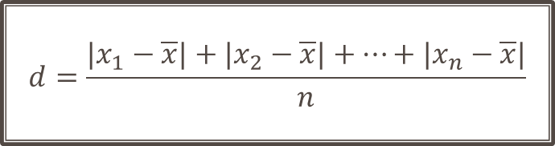
Durchschnittliche Abweichung
Die Formel für die Berechnung der durchschnittlichen Abweichung lautet:
$$d=\frac{|x_{1}−\overline{x}|+|x_{2}−\overline{x}|+…+|x_{n}−\overline{x}|}{n}$$

Slide 12
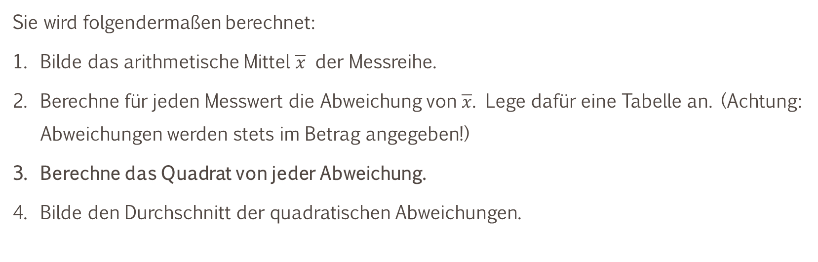
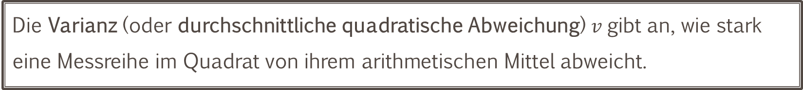
Varianz
Die Varianz (oder durchschnittliche quadratische Abweichung) $v$gibt an, wie stark eine Messreihe im Quadrat von ihrem arithmetischen Mittel abweicht.
Sie wird folgendermaßen berechnet:
Bilde das arithmetische Mittel $\overline{x}$ der Messreihe.
Berechne für jeden Messwert die Abweichung von $\overline{x}$. Lege dafür eine Tabelle an. (Achtung: Abweichungen werden stets im Betrag angegeben!)
Berechne das Quadrat von jeder Abweichung.
Bilde den Durchschnitt der quadratischen Abweichungen.

Slide 13
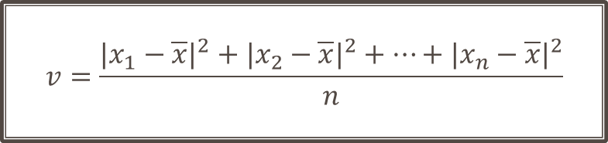
Varianz
Die Formel für die Berechnung der Varianz lautet:
$$v=\frac{{|x_{1}−\overline{x}|}^{2}+{|x_{2}−\overline{x}|}^{2}+…+{|x_{n}−\overline{x}|}^{2}}{n}$$

Slide 14
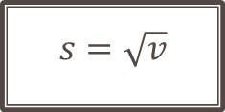

Standardabweichung
Die Standardabweichung $s$ gibt an, wie stark eine Messreihe von ihrem arithmetischen Mittel abweicht. Im Gegensatz zur durchschnittlichen Abweichung werden Ausreißer mehr berücksichtigt.
Man berechnet die Standardabweichung mit der folgenden Formel:
$$s=\sqrt{v}$$

Slide 15
Es gibt etwas zu gewinnen!
Lostopf 1:
Gewinn: 90 Gummibärchen
Anzahl Gewinne: 1
Anzahl Nieten: 29
Gewinnwahrscheinlichkeit: 3 %
Arithmetisches Mittel: 3
Spannweite:
Standardabweichung:
Lostopf 2:
Gewinn: 10 Gummibärchen
Anzahl Gewinne: 9
Anzahl Nieten: 21
Gewinnwahrscheinlichkeit: 30 %
Arithmetisches Mittel: 3
Spannweite:
Standardabweichung:
Berechne nun die folgenden Streuungsmaße! Wie entscheidest du dich diesmal?

Slide 16
Es gibt etwas zu gewinnen!
Lostopf 1:
Gewinn: 90 Gummibärchen
Anzahl Gewinne: 1
Anzahl Nieten: 29
Gewinnwahrscheinlichkeit: 3 %
Arithmetisches Mittel: 3
Spannweite: 90
Standardabweichung: 16,16
Lostopf 2:
Gewinn: 10 Gummibärchen
Anzahl Gewinne: 9
Anzahl Nieten: 21
Gewinnwahrscheinlichkeit: 30 %
Arithmetisches Mittel: 3
Spannweite: 10
Standardabweichung: 4,58
→ Lostopf 2 hat eine geringere Spannweite und Standardabweichung, der Versuch ist weniger riskant.

